Slide 1


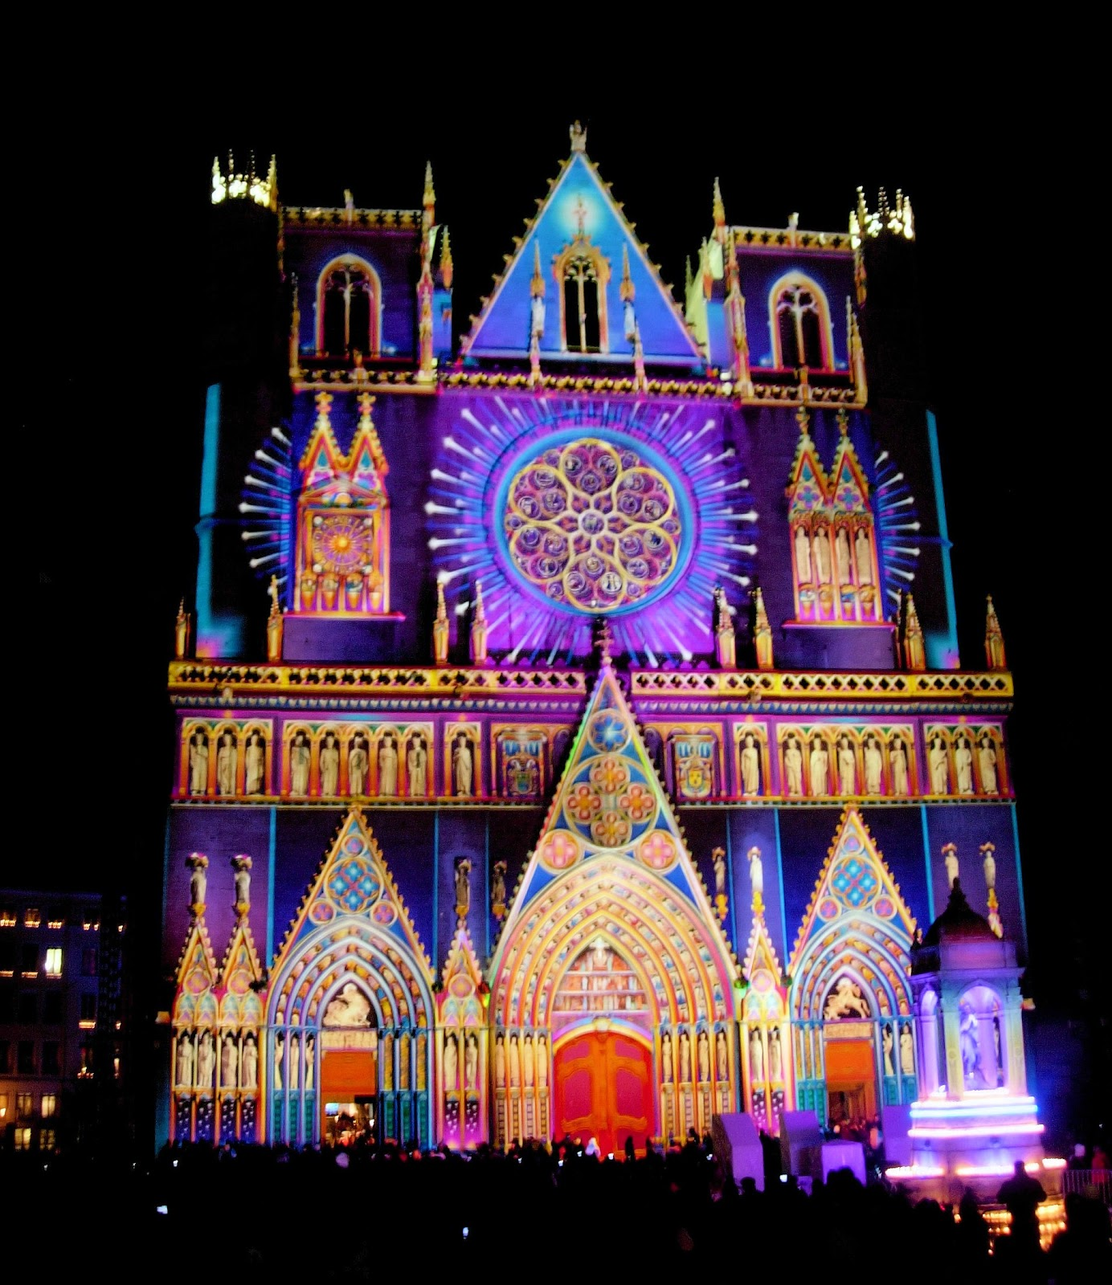
Describing me and others
Festival of lights
vert
Est-ce que questions
SSC [é,er,ez,et], SFe
Notes:
Artwork by Steve Clarke. Pronoun pictures from NCELP (www.ncelp.org). All additional pictures selected from Pixabay and are available under a Creative Commons license, no
attribution required.
Frequency of new words:
Phonics: Revisit [é] and SfE
é(et, ez, er) répéter [630] écrire [382] bébé [2271] donner [46] parler [106] et [6] nez [2661]
SFE - timide [3835] monde [77] moderne [1239] centre [491] douze [1664]
Vocabulary: la lumière [1059] le soir [397]
Revisit 1: étudier [960] gagner [258] cacher [914] pratiquer [1268] présenter [209] prononcer [706] trouver [83] école [477] porte [696] pays [114] carte [955] dictionnaire [4094] prix [310] salle [812] sur [16] à (meaning ‘at’)[4]
Revisit 2: centre commercial [491/908] église [1782] magasin [1738] pont [1889] rue [598] excellent [1225] différent [350] idéal [1429] important [215] indépendant [954] moderne [1239] propre [237] sale [2906] des [de-2]
Londsale, D., & Le Bras, Y. (2009). A Frequency Dictionary of French: Core vocabulary for learners London: Routledge.
The frequency rankings for words that occur in this PowerPoint which have been previously introduced in these resources are given in the SOW and in the resources that first
introduced and formally re-visited those words.
For any other words that occur incidentally in this PowerPoint, frequency rankings will be provided in the notes field wherever possible.
1

Slide 2





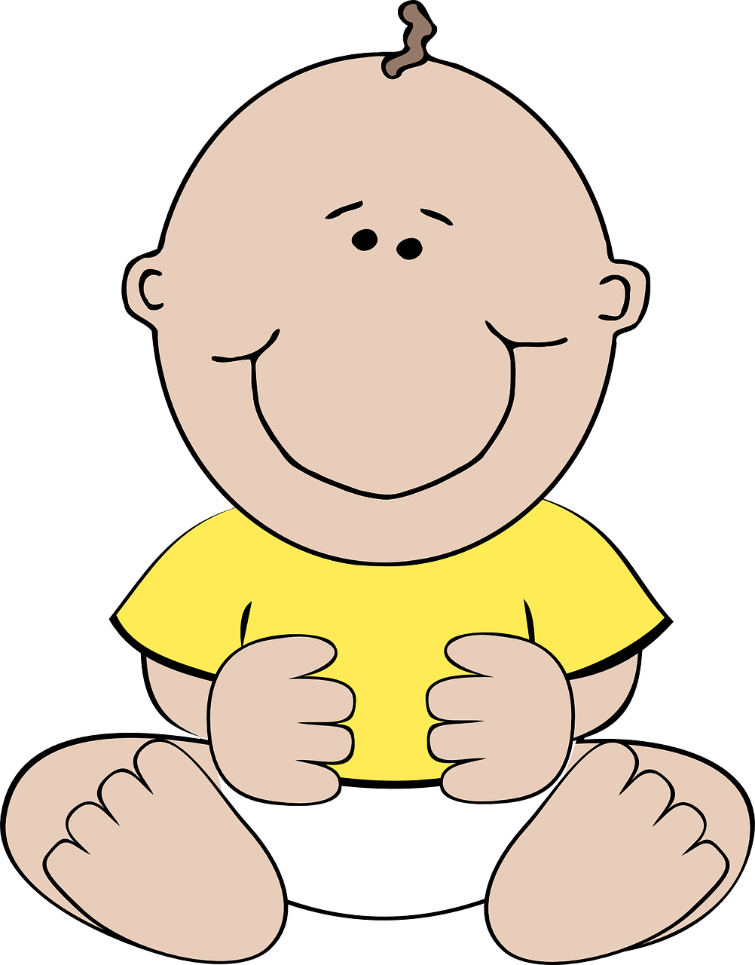
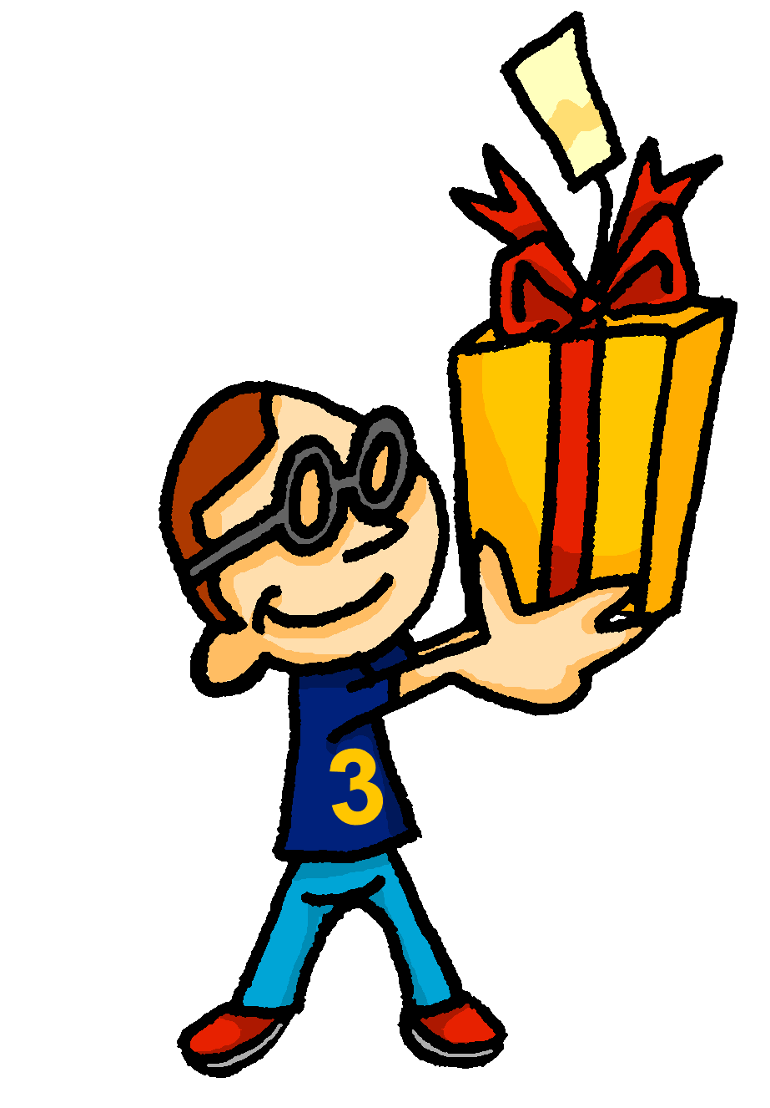

prononcer
[é]
[er]
[et]
[ez]
Remember that
[é], [er],[et] and [ez] sound the same.
répéter
[and]
écrire
parler
et
bébé
donner
nez
[to give]
Notes:
Timing: 2 minutes
Aim: to recap SSC [é] [er] [et] [ez], which are the same sound written differently.
Procedure:
Introduce and elicit the pronunciation of the individual SSC [é, et, et, ez] and the source word ‘répéter’, which has both spellings of the sound.
Click to bring on the picture and get students to repeat (with gesture, if using).
Present and practise the cluster words.
Gesture:
gesture for répéter – hand with thumb and two fingers pointing forwards doing a three downwards motions, one for each syllable of the word.
https://www.signbsl.com/sign/repeat (the 2nd video marked again: repeat with the female signer)
2

Slide 3








prononcer
[SFe]
⚠ Remember: The Silent Final -e means you pronounce the final consonant.
monde
douze
timide
centre
[shy]
moderne
Notes:
Timing: 2 minutes
Aim: To introduce/consolidate SSC [SFe]
Procedure:
1. Practise the pronunciation of the individual SSC [SFe] and then the source word again ‘timide’ (with gesture, if using).
2. Then present and elicit the pronunciation of the four cluster words.
Frequency:
monde [77] moderne [1239] centre [491] vie [132] douze [1664] timide [3835]
Source: Londsale, D., & Le Bras, Y. (2009). A Frequency Dictionary of French: Core vocabulary for learners London: Routledge.
3

Slide 4






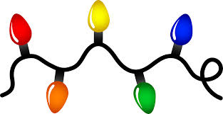

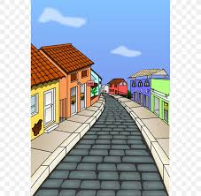
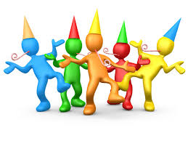


prononcer
. Écoute les noms des animaux. C’est [ien] ou [(a)in]?
Écoute et écris [e] ou [é].
. Écoute les noms des animaux. C’est [ien] ou [(a)in]?
Puis, prononce les mots.
l ‘ é c h a r p e
la b o u g i e
i l u m i n é
la r u e
le s p e c t a c l e
la s p é c i a l i t é
d é c o r é
la f ê t e
c é l é b r é
la l u m i è r e
1
_
6
_
2
_
7
_
_
_
3
8
_
9
_
4
_
show
10
_
5
Notes:
Timing: 4 minutes
Aim: to consolidate SSC [SFe] and [é].
Procedure:
Click to listen to each word.
Pupils write either [e] or [é].
Click to reveal the answers.
Pupils pronounce in pairs (in jumbled order) and the listening partner identifies the meaning (using the pictures for support).
Transcript:
l’écharpe
la bougie
illuminé
la rue
le spectacle
la spécialité
décoré
La fête
célébré
lumière
Frequency:
Source: Londsale, D., & Le Bras, Y. (2009). A Frequency Dictionary of French: Core vocabulary for learners London: Routledge.
4

Slide 5

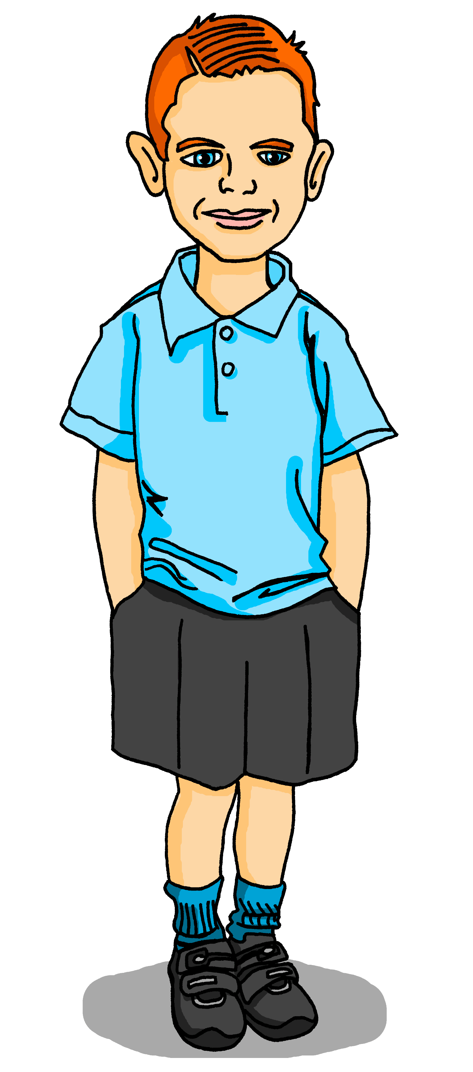
lire
La présentation de Max
to find
a prize
is studying
dictionary
lights
trouver
un prix
étudie
dictionnaire
lumières
À l’école Max étudie des fêtes. L’idée est de trouver des informations sur un spectacle d’un pays francophone. Max prépare une présentation sur la Fête des Lumières à Lyon. Il cherche des infos en ligne et des mots dans le dictionnaire. Il y a un prix pour la meilleure* présentation ! Qui va* gagner ?
meilleur(e) – best
va – is going
a country
prepares
about
a show
school
un pays
prépare
sur
un spectacle
l’école
Notes:
Timing: 5 minutes
Aim: to set the scene for this week’s lesson; to practise written comprehension of some of this week’s revisited vocabulary and one of this week’s new words (lumière).
Procedure:
Pupils read the text aloud with teacher support, as needed.
Click on the text to hear an audio version, if desired.
3. Pupils focus on the English words and identify the French words from the bold words in the text. Pupils can volunteer answers in any click – teacher clicks on the English word and the French translation appears.
4. Teachers elicit an oral translation of the text from the class to establish the context of this week’s lesson and to consolidate vocabulary knowledge.
Frequency of unknown words and cognates:
meilleur [194] présentation [1723] information [317]
Londsale, D., & Le Bras, Y. (2009). A Frequency Dictionary of French: Core vocabulary for learners London: Routledge.

Slide 6
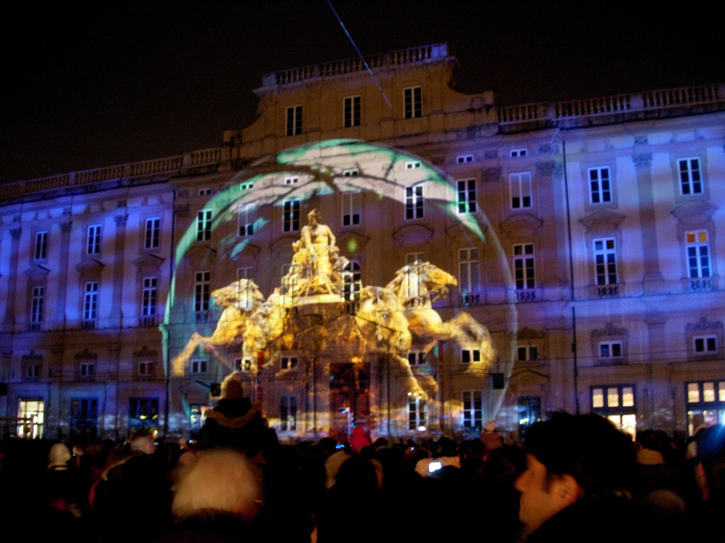
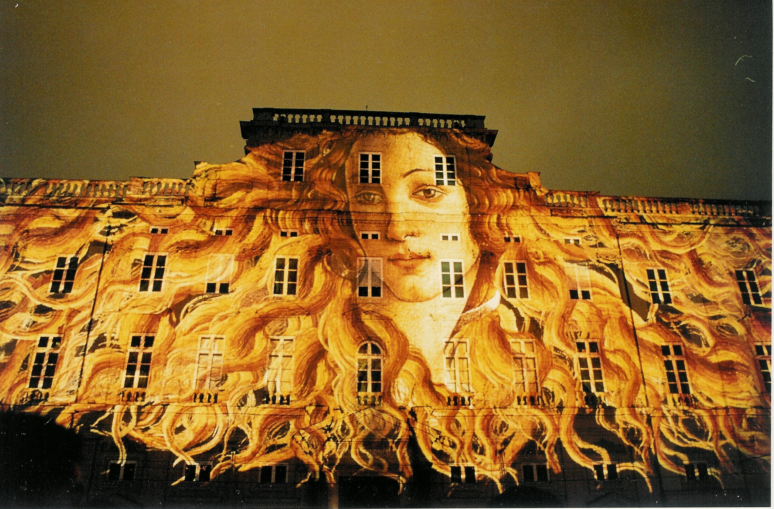


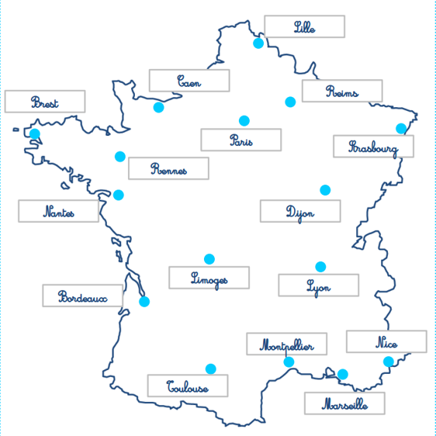
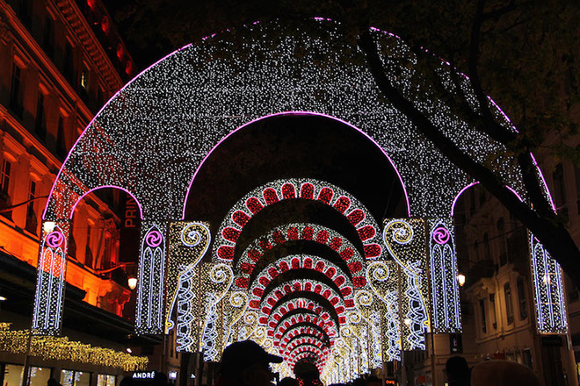
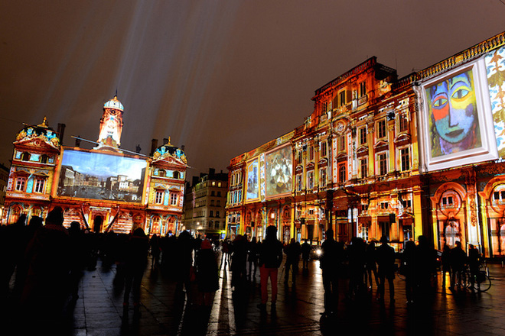
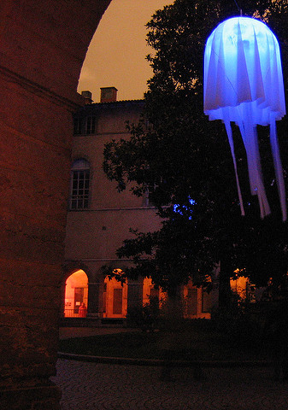
La Fête des Lumières à Lyon
La Fête des Lumières à Lyon dure quatre jours du 7 au 10 décembre.
Le conseil municipal prépare des spectacles de lumières.
Tous les habitants de la ville décorent les maisons avec des bougies.
Notes:
Timing: 1 minute
Aim: to introduce some information about the Festival of Lights in Lyon.
Procedure:
Click to hear the title ‘La Fête des Lumières’.
Read the information with pupils.
Ask them if they like the idea of this festival.
Link to the official festival website: https://www.fetedeslumieres.lyon.fr/ which has a short YouTube clip of the most recent festival.
NB – as with all light shows, they may not be suitable for any pupils with epilepsy. Please watch any clips first, taking into account the needs of learners in your class(es).
http://www.fetedeslumieres.lyon.fr/en
Information about the festival in English
https://www.youtube.com/watch?v=ero0qoRYJbg&feature=youtu.be
A 2m30 second teaser video for the 2017 Festival of Lights in Lyon
OR
https://www.youtube.com/watch?time_continue=6&v=1v7tyz11vR4 – 5 minutes (no need to show all of it!)
(Video of 2017 Festival of Lights in Lyon)

Slide 7


Asking questions
-ER verbs: tu (you), vous (you, formal)
⚠ Note: The –es ending is Silent Final -e and Silent Final Consonant (–s).
⚠ Note: The –ez ending sounds the same as [é].
To mean ‘you’ to one person you know well, use tu.
To mean ‘you’ to someone you call Mr or Mrs, use vous.
Tu aimes les fêtes.
Vous aimez les fêtes.
You like festivals.
You like festivals.
Remember that fête means party and celebration, too. It’s a very useful word!
Remember: to turn a statement into a question, raise your voice at the end:
Tu aimes les fêtes ?
Vous aimez les fêtes ?
Do you like festivals ?
Do you like festivals ?
Notes:
Timing: 2 minutes
Aim: to recall the use of tu and vous and formation of intonation questions.
Procedure:
Click through the animations to present the information.
Elicit English translations for the French examples provided.

Slide 8



écouter
Écoute
Max prépare la présentation dans la classe. Il pose des questions, mais à qui ?
. Écoute les noms des animaux. C’est [ien] ou [(a)in]?
Max parle à la professeure (vous) ou a un ami (tu) ?
 | tu (friend) | vous (teacher) | les questions
 |  |  | … étudies aussi la Fête des Lumières ?
 |  |  | … pratiquez avec moi ?
 |  |  | … présentes en français ou en anglais ?
 |  |  | … prononcez bien les mots ?
 |  |  | … cachez le prix ?
 |  |  | … trouves des infos intéressantes ?
 |  |  | … écoutez les présentations ?
 |  |  | … gagnes le prix ?
Ex
1
2
3
4
5
6
7
cacher – to hide
Notes:
Timing: 10 minutes (two slides)
Aim: to practise aural identification of tu and vous questions, based on the verb ending.
Procedure:
1. Ensure pupils are clear about the task.
2. Click to play the example. Ask pupils to write either tu or vous.
3. Click to reveal the answer.
4. Click to reveal the full written question.
Continue with items 1-7.
Go to the next slide for a comprehension task.
Transcript:
[Tu] étudies aussi la Fête des Lumières ?
[Vous] pratiquez avec moi ?
[Tu] présentes en français ou en anglais ?
[Vous] prononcez bien les mots ?
[Vous] cachez le prix ?
[Tu] trouves des infos intéressantes ?
[Vous] écoutez les présentations ?
[Tu] gagnes le prix ?
Frequency of unknown words and cognates:
présentation [1723]
Londsale, D., & Le Bras, Y. (2009). A Frequency Dictionary of French: Core vocabulary for learners London: Routledge.
8

Slide 9
écouter
Max is checking that his questions make sense.
. Écoute les noms des animaux. C’est [ien] ou [(a)in]?
Lis les questions. Écris les questions en anglais.
lire
 | les questions
 | Tu étudies aussi la Fête des Lumières ?
 | Vous pratiquez avec moi ?
 | Tu présentes en français ou en anglais ?
 | Vous prononcez bien les mots ?
 | Vous cachez le prix ?
 | Tu trouves des infos intéressantes ?
 | Vous écoutez les présentations ?
 | Tu gagnes le prix ?
Tu étudies… ? can mean Do you study? OR Are you studying?
Ex
Are you also studying the Festival of Lights?
1
Are you practising with me?
2
Are you presenting in French or English?
3
Are you pronouncing the words well?
4
Are you hiding the prize?
5
Are you finding interesting info?
I am working in class right now, so ‘Are you …’ questions make more sense here.
6
Are you listening to the presentations?
7
Are you winning the prize?
cacher – to hide
Notes:
Timing: 5 minutes
Aim: to practise comprehension of present tense questions, and translation using English present continuous meaning.
Procedure:
Click to bring up the two callout explanations.
Pupils write translations for each question 2-7.
Click to play the full question audio and elicit question meanings in English from pupils.
Click to reveal answers.
Transcript:
Tu étudies aussi la Fête des Lumières ?
Vous pratiquez avec moi ?
Tu présentes en français ou en anglais ?
Vous prononcez bien les mots ?
Vous cachez le prix ?
Tu trouves des infos intéressantes ?
Vous écoutez les présentations ?
Tu gagnes le prix ?
Frequency of unknown words and cognates:
présentation [1723]
Londsale, D., & Le Bras, Y. (2009). A Frequency Dictionary of French: Core vocabulary for learners London: Routledge.
9

Slide 10
Asking questions using Est-ce que…
-ER verbs: tu (you), vous (you, formal)
Remember - with intonation questions we need the punctuation ? in writing and raised voice in speaking to know it is a question.
Tu aimes les fêtes ?
Vous aimez les fêtes ?
Do you like festivals?
Do you like festivals?
To make it clear that a yes/no question is being asked, we can add Est-ce que (‘Is it that…?’) at the start of any statement:
Est-ce que tu aimes les fêtes ?
Est-ce que vous aimez les fêtes ?
Do you like festivals?
Do you like festivals?
Est-ce que works like a spoken question mark!
Notes:
Timing: 2 minutes
Aim: to present the use of Est-ce que to ask questions
Procedure:
Click through the animations to present the information.
Elicit English translations for the French examples provided.

Slide 11
Asking questions using Est-ce que…
-ER verbs: tu (you), vous (you, formal)
The ‘s’ sound is the soft ‘c’.
Let’s practise saying Est-ce que:
The –st are silent.
1
Est-ce que…
When you say it slowly there are three separate syllables.
2
Est-ce que…
3
Est-ce que…
In conversation we speed up and it sounds like two syllables.
Notes:
Timing: 2 minutes
Aim: to practise pronouncing Est-ce que
Procedure:
Click through the animations to present the information.
Click each audio button to hear Est-ce que at three different speeds.

Slide 12
lire
Max organise les notes.
l’écharpe – scarf
les gants - gloves
Mais c’est une question ou c’est une réponse ?
. Écoute les noms des animaux. C’est [ien] ou [(a)in]?
Lis les phrases. Écris ? ou ?/.
Or is it impossible to know without punctuation?
?/.
1) ……………………………….
2) ……………………………….
3) ……………………………….
4) ……………………………….
5) ………………………………..
6) ………………………………..
7) ……………………………….
8) ……………………………….
9) ……………………………….
10) ……………………………….
11) ………………………………..
12) ………………………………..
?
1
Vous décorez la maison avec des bougies
7
Est-ce que vous mangez dehors
?
?/.
2
Est-ce que tu regardes le spectacle le soir
8
Tu portes une écharpe* et des gants*
Tu as froid le soir
?/.
?
3
9
Est-ce que vous chantez des chansons
?
?/.
4
Est-ce que vous marchez dans la rue
10
Vous préparez des crêpes
?
?
5
Est-ce que tu visites un château
11
Est-ce que tu visites l’église
?/.
?/.
6
Vous aidez à préparer le spectacle
12
Vous aimez la Fête des Lumières
Notes:
Timing: 5 minutes
Aim: to practise written recognition of est-ce que questions and contrast them with sentences which could either be statements or raised intonation questions (though without punctuation this is unclear); this reinforces the idea that est-ce que is a written question mark.
Procedure:
Pupils read the sentences and determine if they are definitely questions or could be either statements or questions.
They add punctuation – either ? or ?/.
Click to provide punctuation.
Elicit English meanings of each question orally.

Slide 13
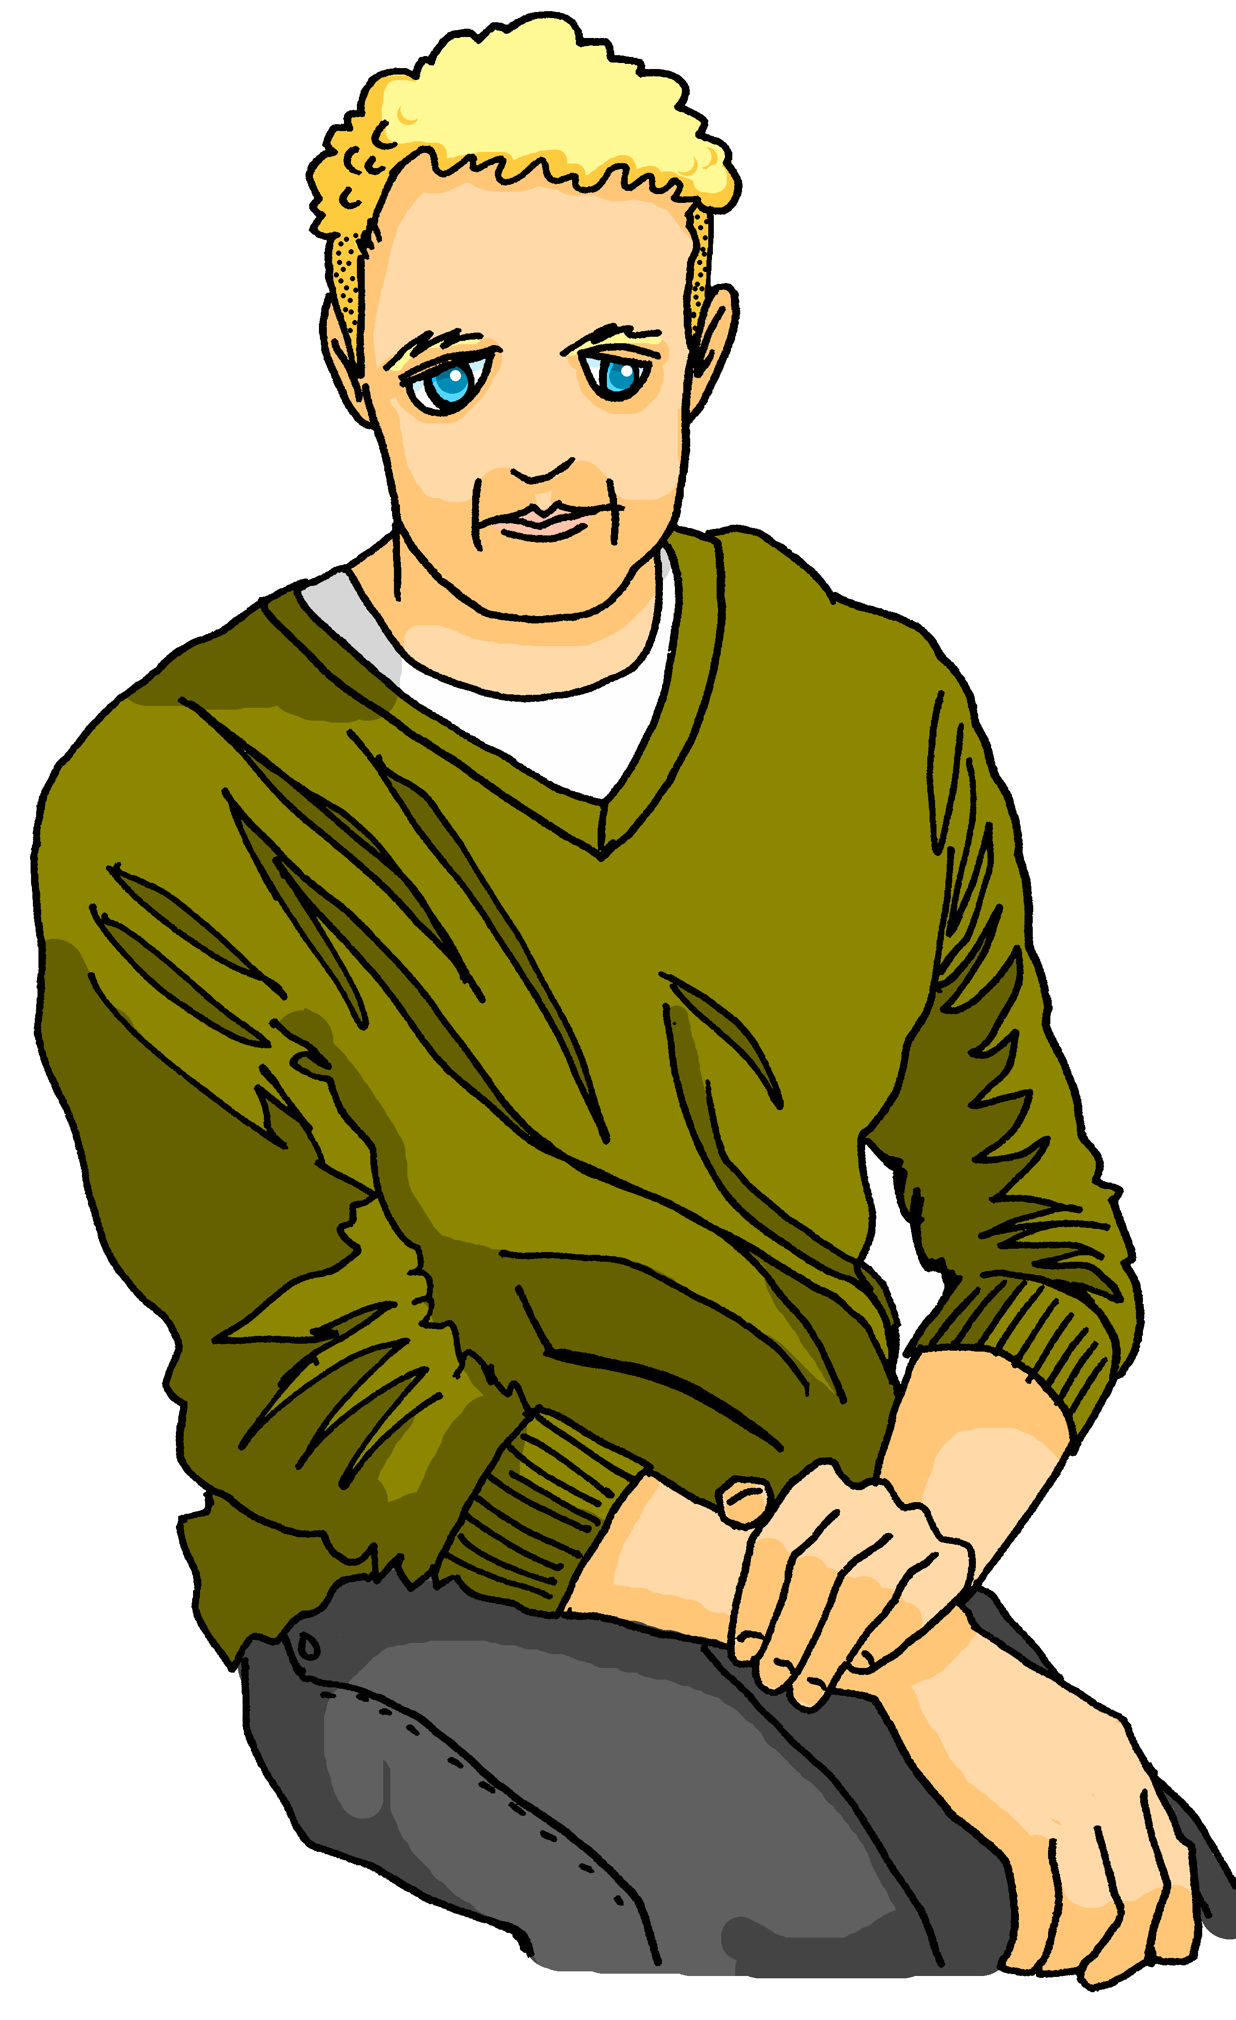
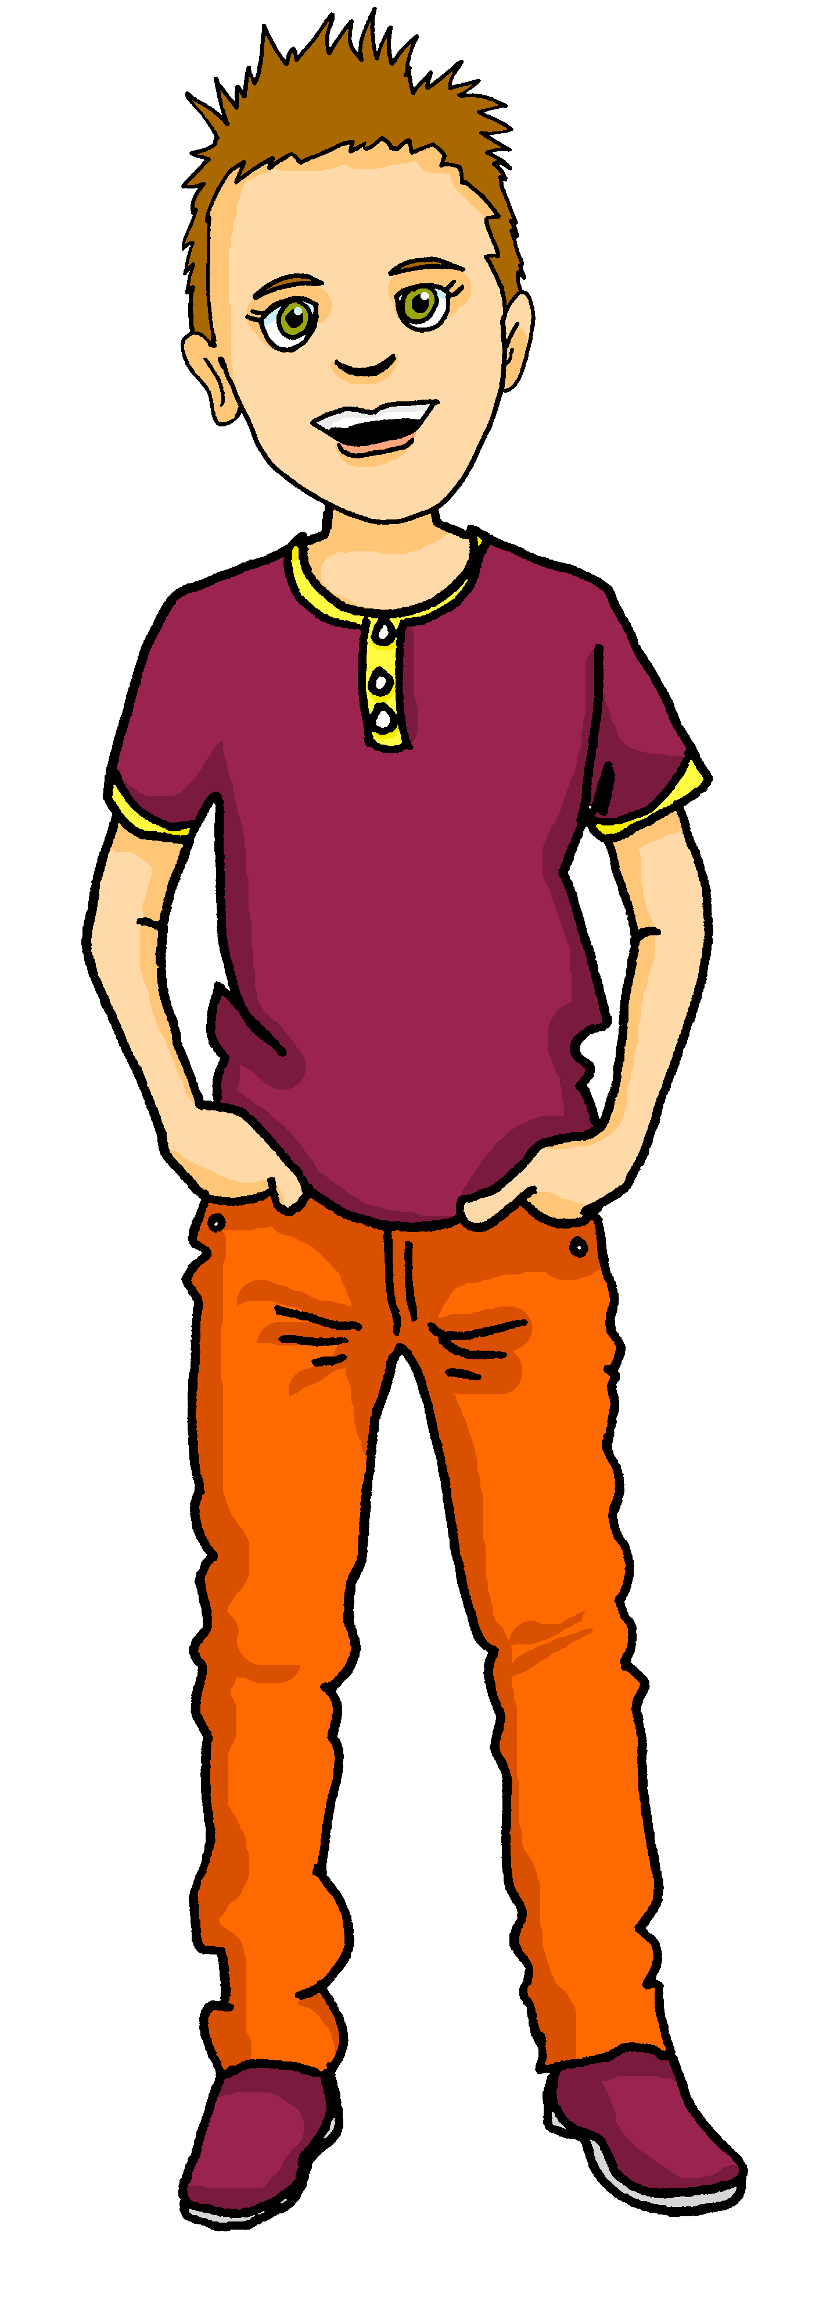


parler
Max pratique les questions.
Remember! The est-ce que is a spoken ? Your voice doesn’t have to go up, (though it might do for extra emphasis).
Max is going to interview Pierre and Hervé about the
Fête des Lumières. Help him practise asking all his questions.
1) ……………………………….
2) ……………………………….
3) ……………………………….
4) ……………………………….
5) ………………………………..
6) ………………………………..
7) ……………………………….
8) ……………………………….
9) ……………………………….
10) ……………………………….
11) ………………………………..
12) ………………………………..
1
Vous décorez la maison avec des bougies ?
7
Est-ce que vous mangez dehors ?
2
Est-ce que tu regardes le spectacle le soir ?
8
Tu portes une écharpe et des gants ?
3
Tu as froid le soir ?
9
Est-ce que vous chantez des chansons ?
4
Est-ce que vous marchez dans la rue ?
10
Vous préparez des crêpes ?
5
Est-ce que tu visites un château ?
11
Est-ce que tu visites l’église ?
6
Vous aidez à préparer le spectacle ?
12
Vous aimez la Fête des Lumières ?
Notes:
Timing: 3 minutes
Aim: to practise spoken pronunciation of both intonation and est-ce que questions.
Procedure:
Pupils practise reading aloud the questions from the previous task, chorally.
Click the audio buttons to listen and check pronunciation and intonation.
Elicit from pupils whether each question is for Pierre (tu) or Pierre’s father, Hervé (vous).
Teacher asks ‘Question numéro 1 – c’est pour Pierre ou Hervé ?’
Click to bring up an image of either Pierre or Hervé.
Transcript:
Vous décorez la maison avec des bougies ?
Est-ce que tu regardes le spectacle le soir ?
Tu as froid le soir ?
Est-ce que vous marchez dans la rue ?
Est-ce que tu visites un château ?
Est-ce que vous mangez dehors ?
Tu portes une écharpe et des gants ?
Est-ce que vous chantez des chansons ?
Vous préparez des crêpes ?
Est-ce que tu visites l’église ?
13

Slide 14
Au revoir !
vert
Notes:
14

